Slide 1
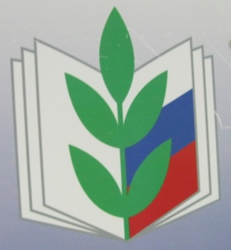
проект «Профсоюз в нашей жизни»
Всем открыта дверь профкома,
Где людская боль знакома.
Где умеют защищать
И права все отстоять
Выполнила:
Председатель ППО
МБДОУ «Детский сад «Колобок» Лодоркина В.Н.
Аксубаево 2017

Slide 2
Продолжительность реализации проекта:
Долгосрочный – сентябрь 2016 г.– август 2017г.

Slide 3
Актуальность проекта
Актуальность проекта определяется тем, что профсоюзы среди других субъектов политического процесса - политических партий, общественных движений были и остаются наиболее массовыми организациями. Но своим общественным функциям и задачам профсоюзы могут найти опору во всех слоях населения, во всех регионах, а в своих организационных структурах дойти до самых низовых ячеек общества, хозяйственной системы.
Идеологическая база профсоюзов обуславливается повседневными нуждами и интересами людей, требованиями по обеспечению и улучшению условий труда, быта и отдыха работников, т.е. такими социально-бытовыми условиями, которые определяют повседневную жизнь максимального большинства людей.

Slide 4
Цель проекта
Защита индивидуальных и коллективных социально-трудовых, профессиональных прав и интересов членов профсоюза при взаимодействии с работодателем, органами местного самоуправления, общественными и иными организациями.

Slide 5
Задачи проекта
1. Создание благоприятного психологического микроклимата, необходимого для поддержания эффективной работоспособности всех членов коллектива.
2. Способствовать повышению профессионализма педагогических кадров, совершенствованию уровня и методов стимулирования деятельности работников образования, повышению их социального статуса.
3. Забота о здоровье и эмоциональном состоянии сотрудников, обеспечение прав работников на здоровые и безопасные условия труда.
4. Взаимопомощь членам ППО.

Slide 6
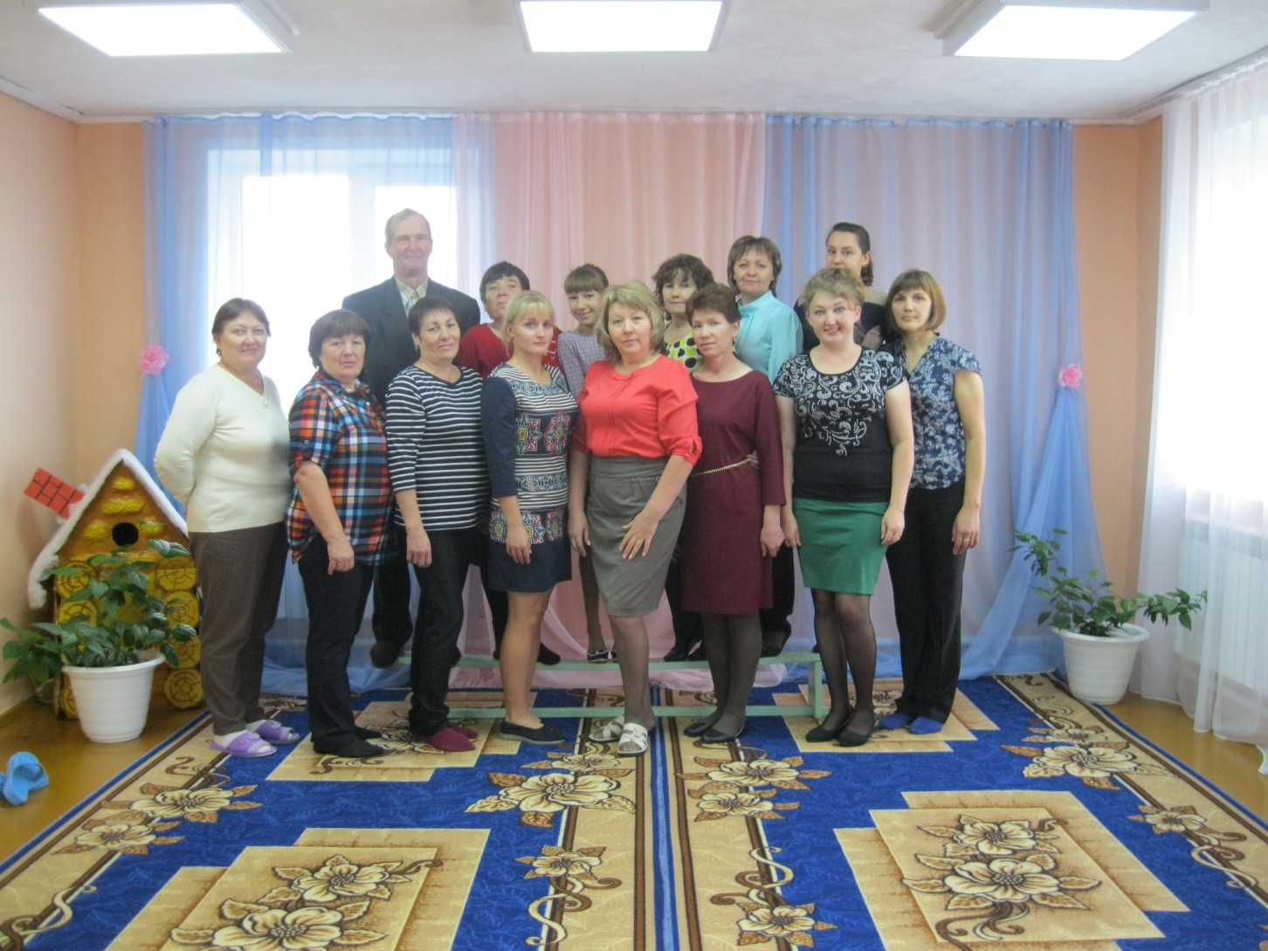
Участники проекта – Члены первичной профсоюзной организации

Slide 7
Основа нашего проекта
Повышение интереса к осуществлению активной профсоюзной деятельности, развитие творческой активности как устойчивой мотивации профсоюзного членства. Овладение теоретическими знаниями и практическими навыками профсоюзной работы. Повышение уровня профсоюзного образования. Гражданское общество и Профсоюз..

Slide 8
Ожидаемые результаты
Повысится престиж Детского сада, улучшится социальное и эмоциональное самочувствие членов профсоюза, что будет способствовать созданию благоприятного психологического микроклимата, необходимого для поддержания эффективной работоспособности всех членов коллектива.

Slide 9
Реализация инновационного проекта

Slide 10
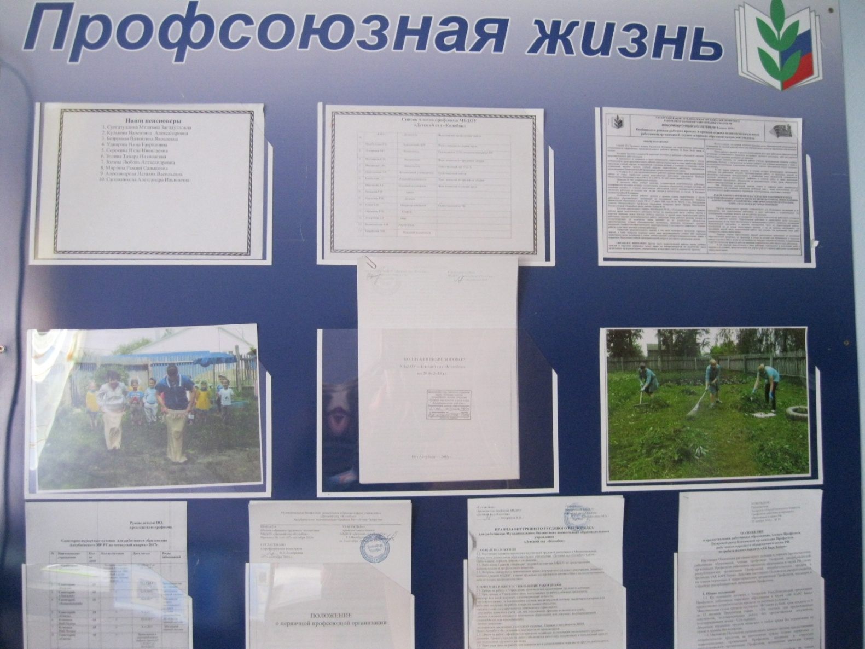
Профсоюзный уголок
Проводится постоянная работа по обновлению информационного стенда ППО – здесь Коллективный договор, план работы профсоюзной организации и другая информация.

Slide 11
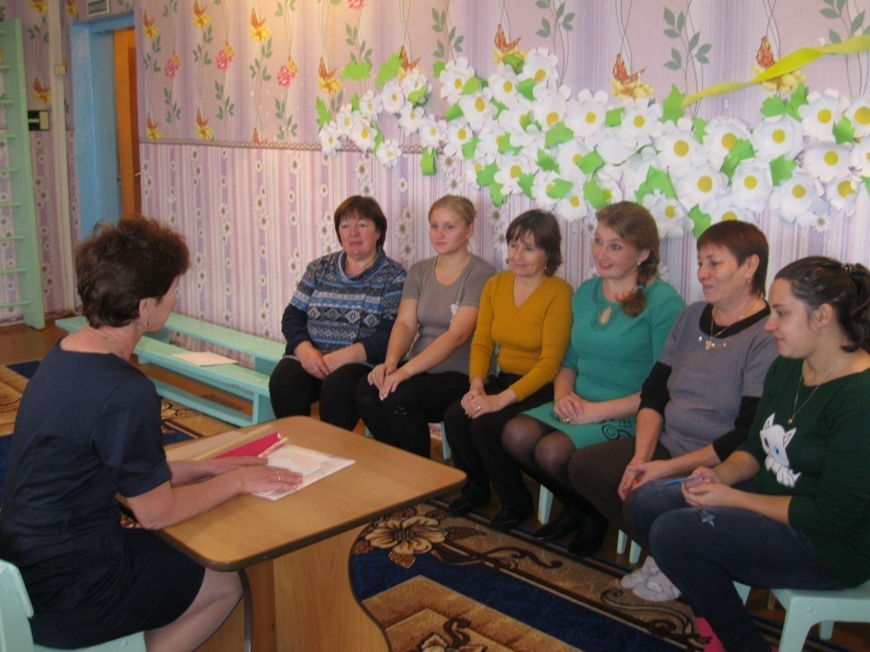
Профсоюзное собрание
На профсоюзном собрании утверждается перспективный план работы на год, выбирается творческая группа сотрудников, проводятся другие мероприятия.

Slide 12
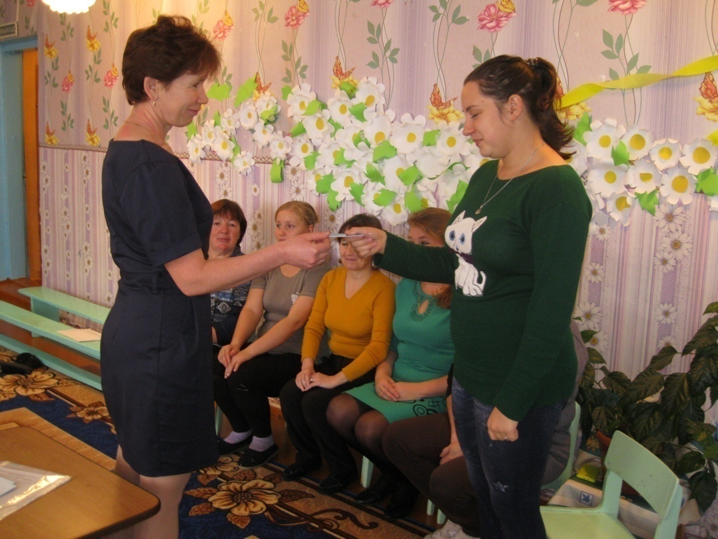
Вручение профсоюзного билета
В детском саду ведётся планомерная работа по привлечению работников в профсоюзную организацию

Slide 13
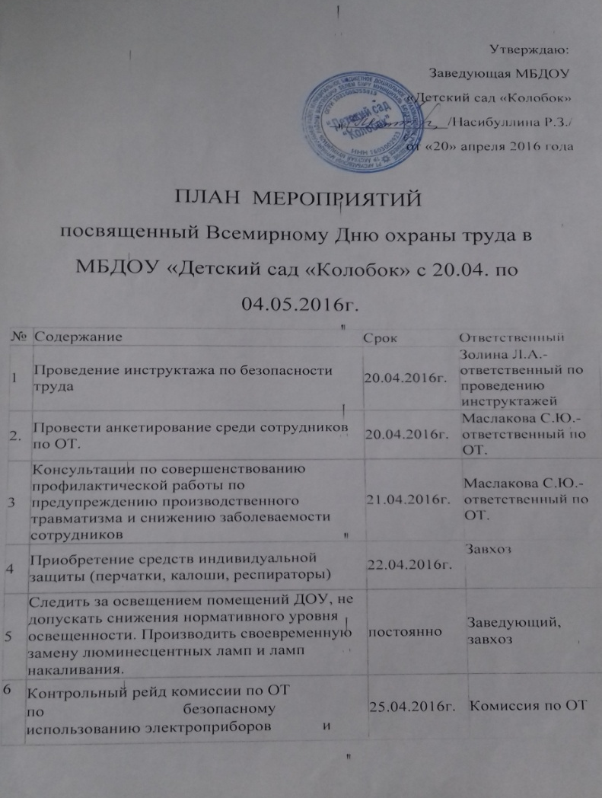
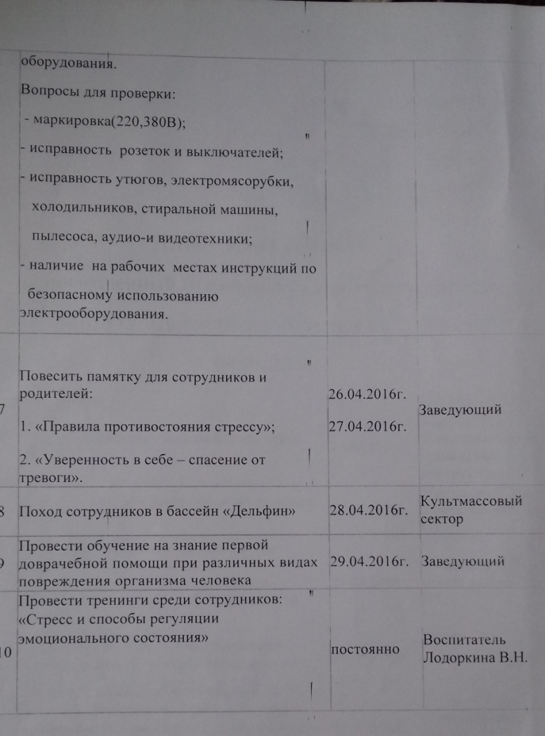
План мероприятий посвящённый Всемирному дню охраны труда

Slide 14
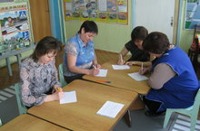
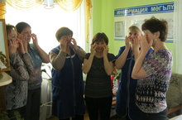
«День охраны труда»
Заполнение анкет по организации охраны труда на рабочем месте

Slide 15
Тренинг «Стресс и способы регуляции эмоционального состояния»
Точечный массаж Шиацу который оказывает целебный эффект и позволяет справиться с напряжением

Slide 16
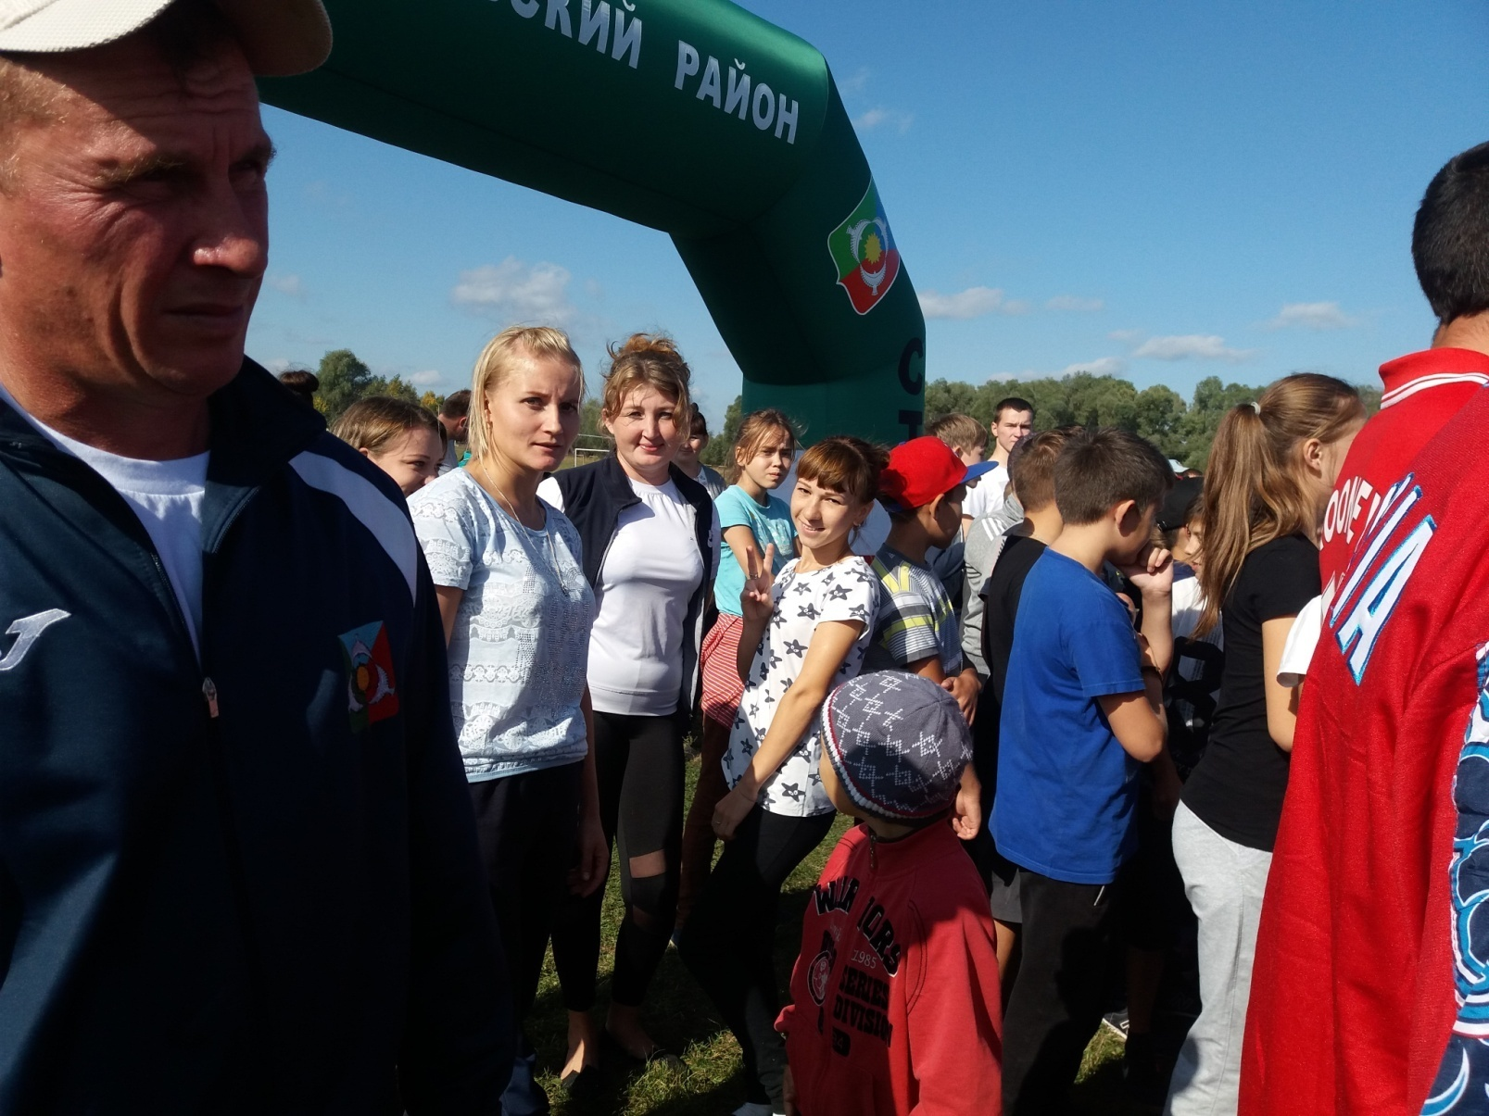
Кросс Наций
Спортивные соревнования на свежем воздухе сплачивают наш коллектив.

Slide 17
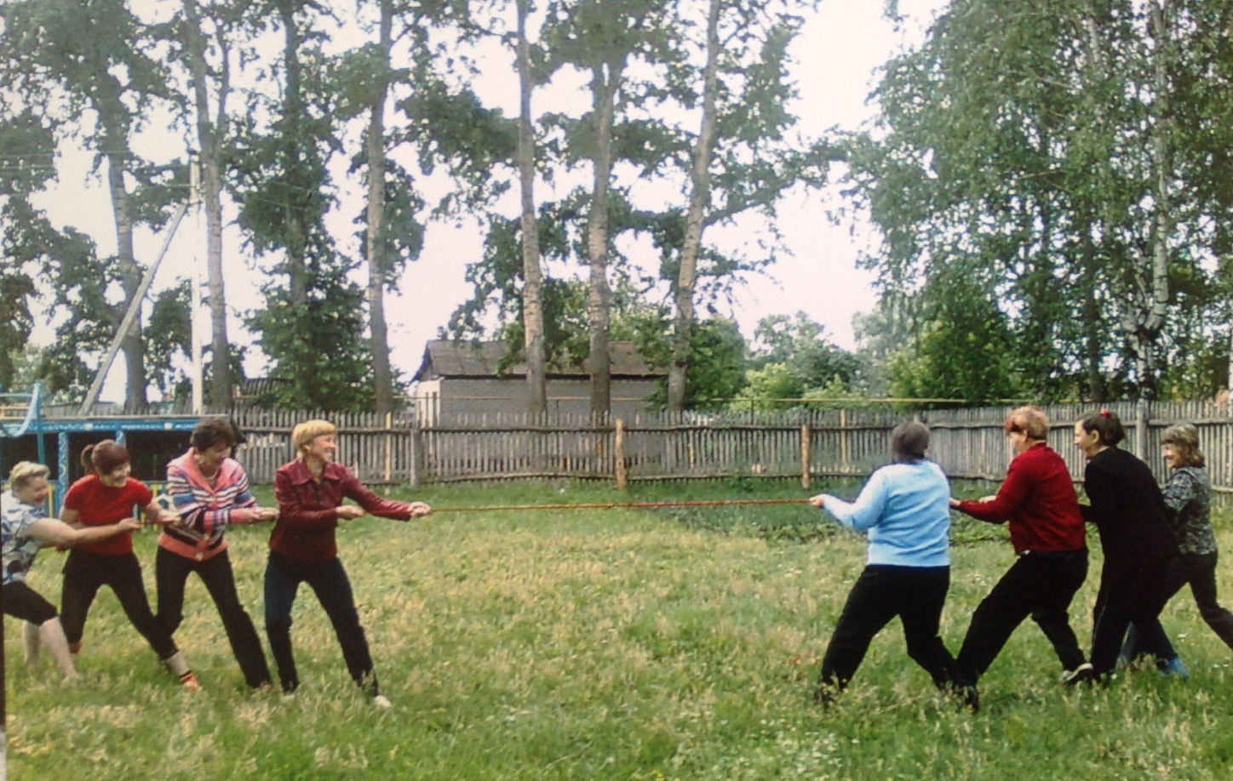
День здоровья прошёл под девизом«Двигайся больше – проживёшь дольше»
Каждый год среди работников проводятся Дни здоровья.

Slide 18
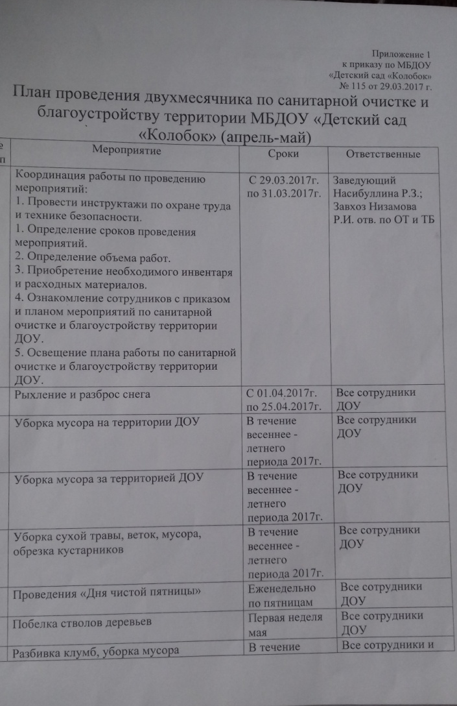
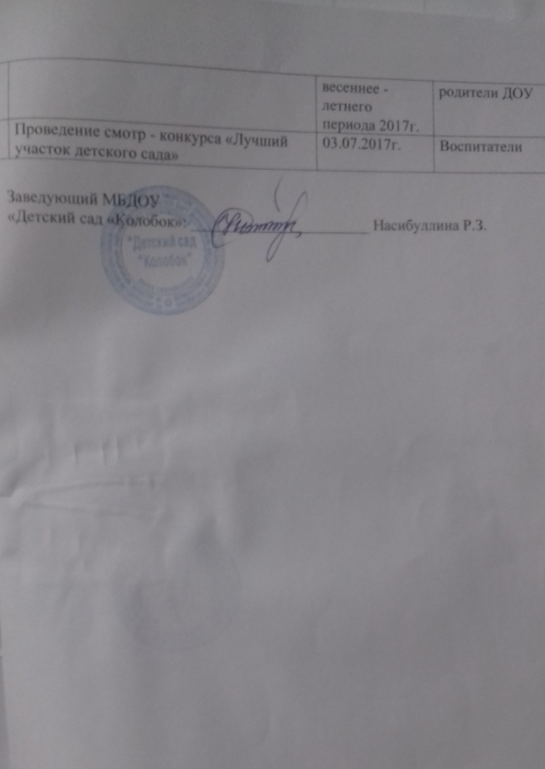
План проведения двухмесячника по санитарной очистке и благоустройству территории

Slide 19
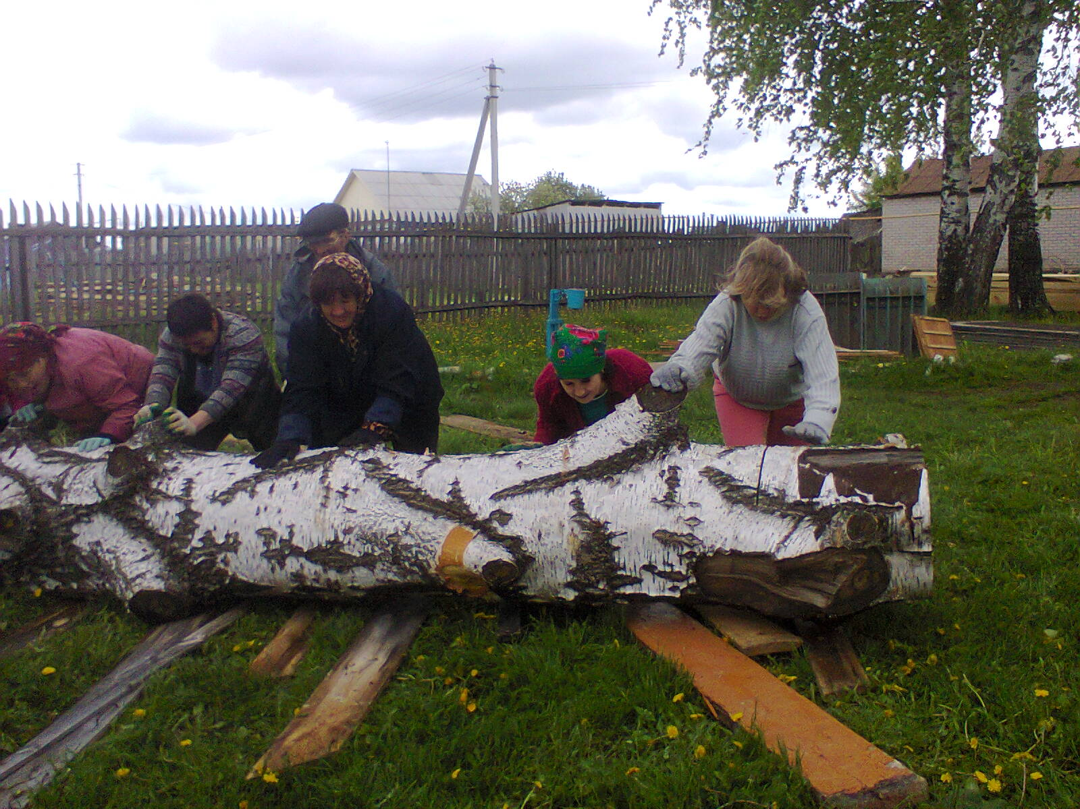
Субботник
Нет предела силе человечьей, если эта сила — коллектив.

Slide 20
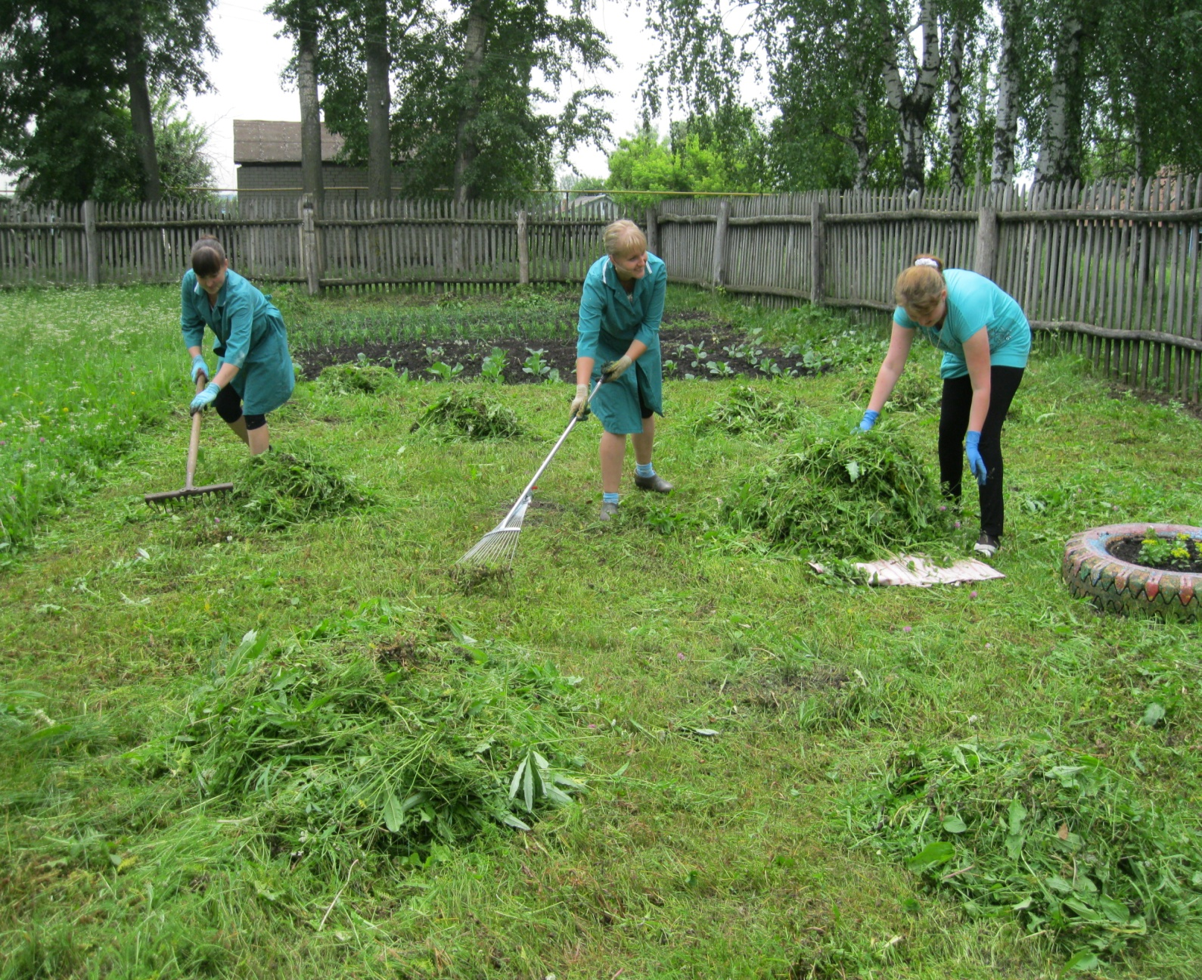

Slide 21
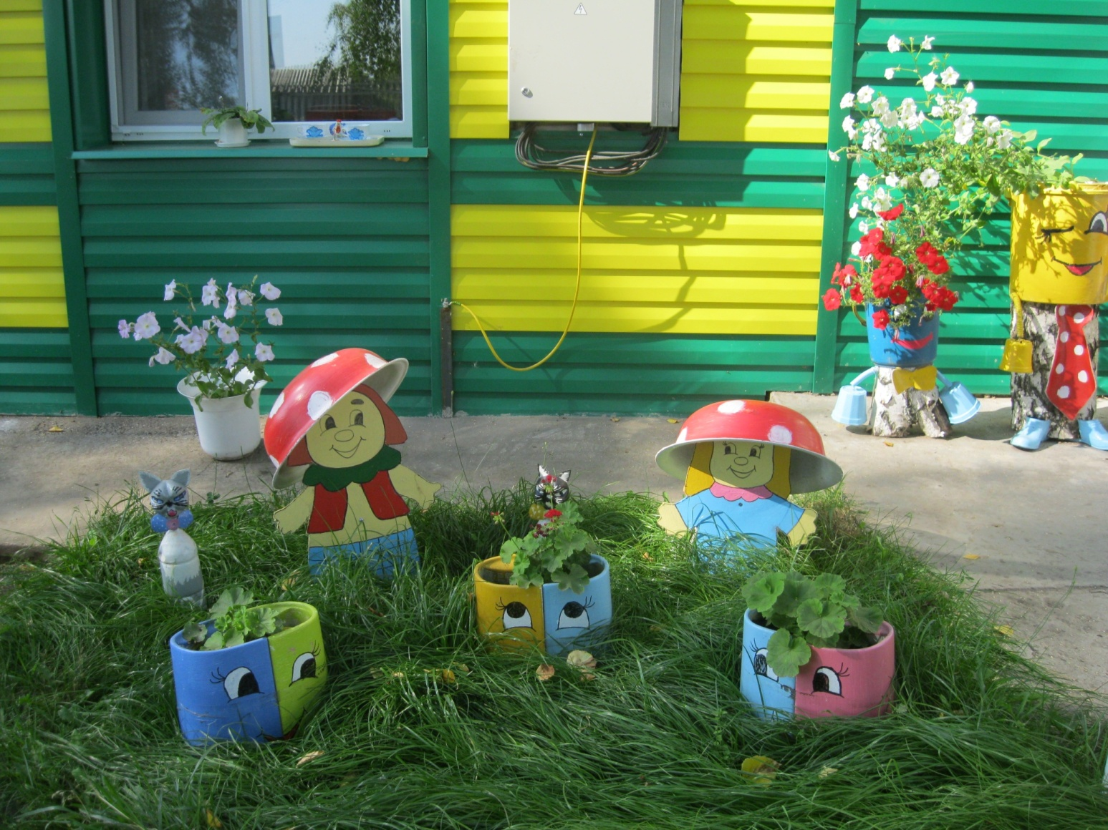
Конкурс «Лучший участок детского сада»
В конкурсе победила группа «Полянка»

Slide 22
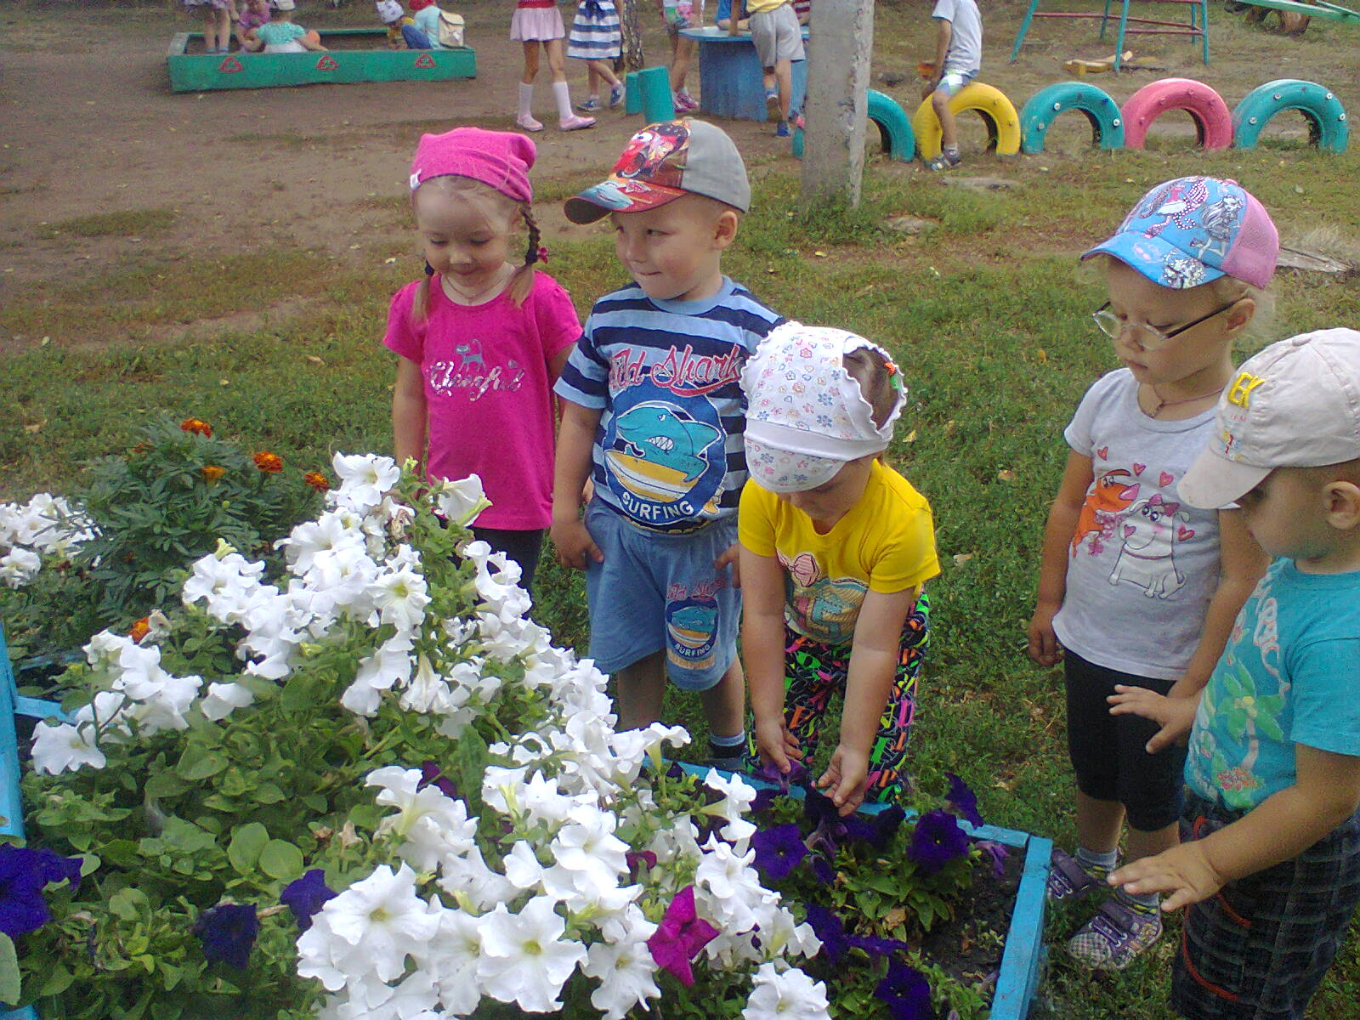
Лучшая клумба
Лучшая клумба у детей группы «Капелька»

Slide 23
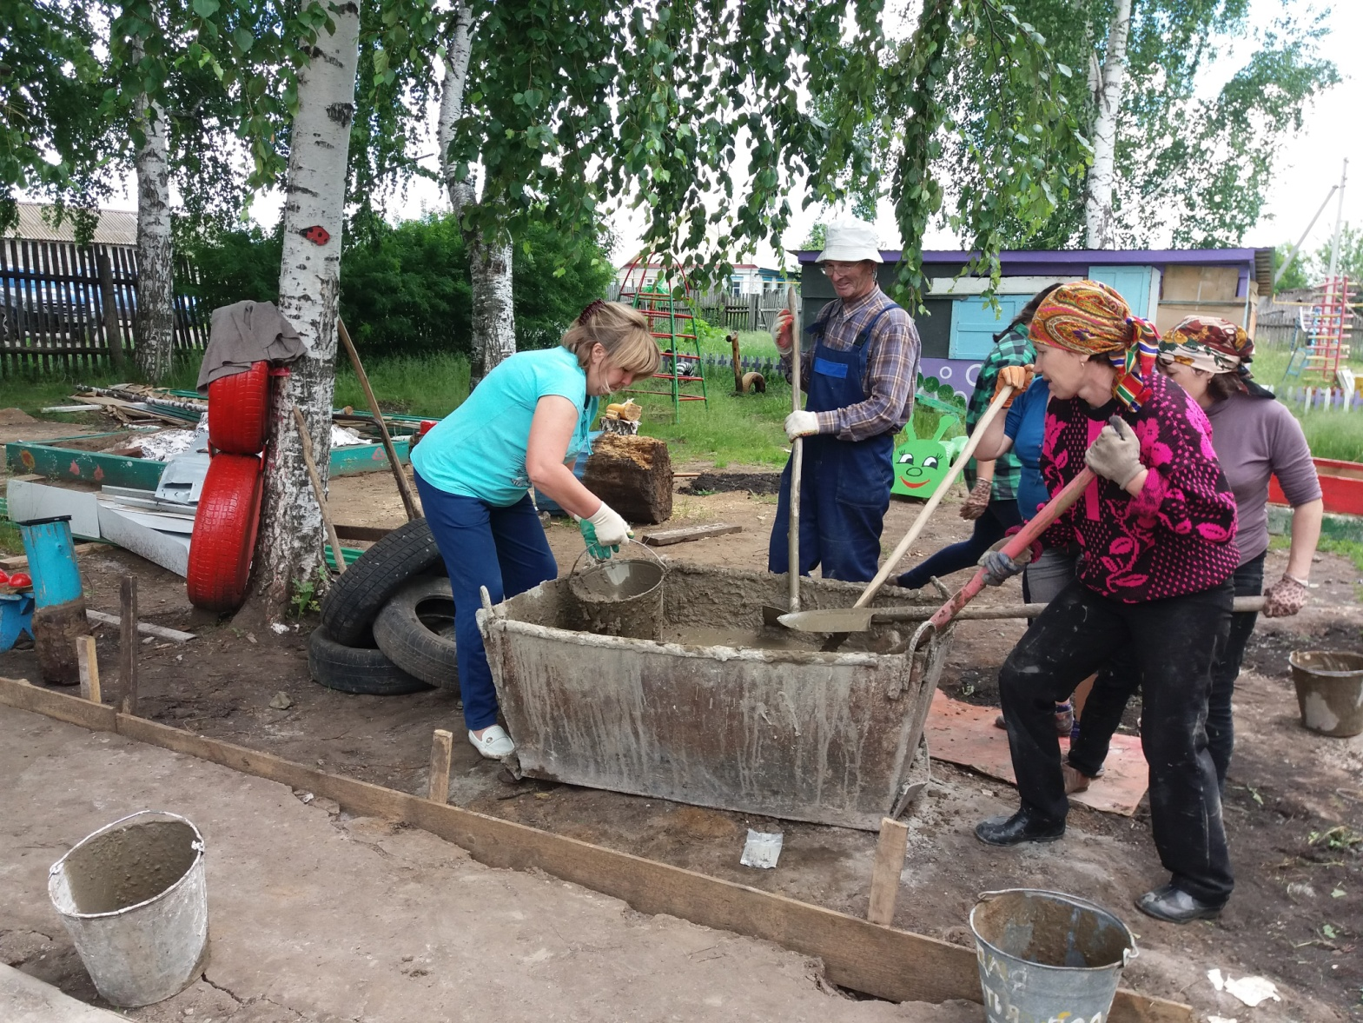
капитальный ремонт детского сада
Народная мудрость гласит, что тот, кто умеет отдыхать, тот и работать хорошо умеет – это про наш коллектив.

Slide 24
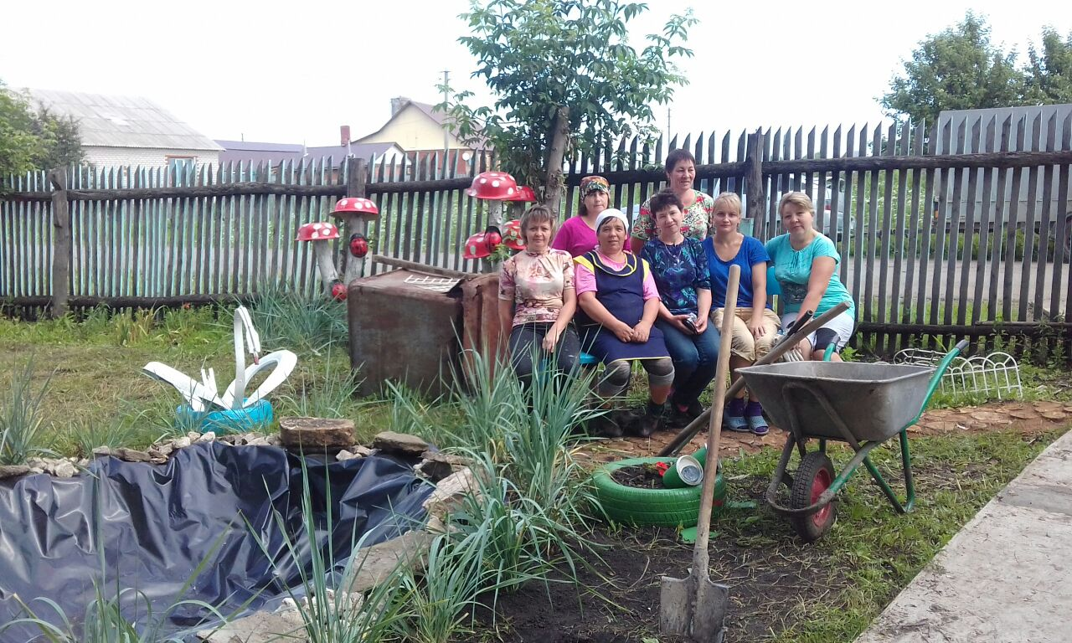

Slide 25
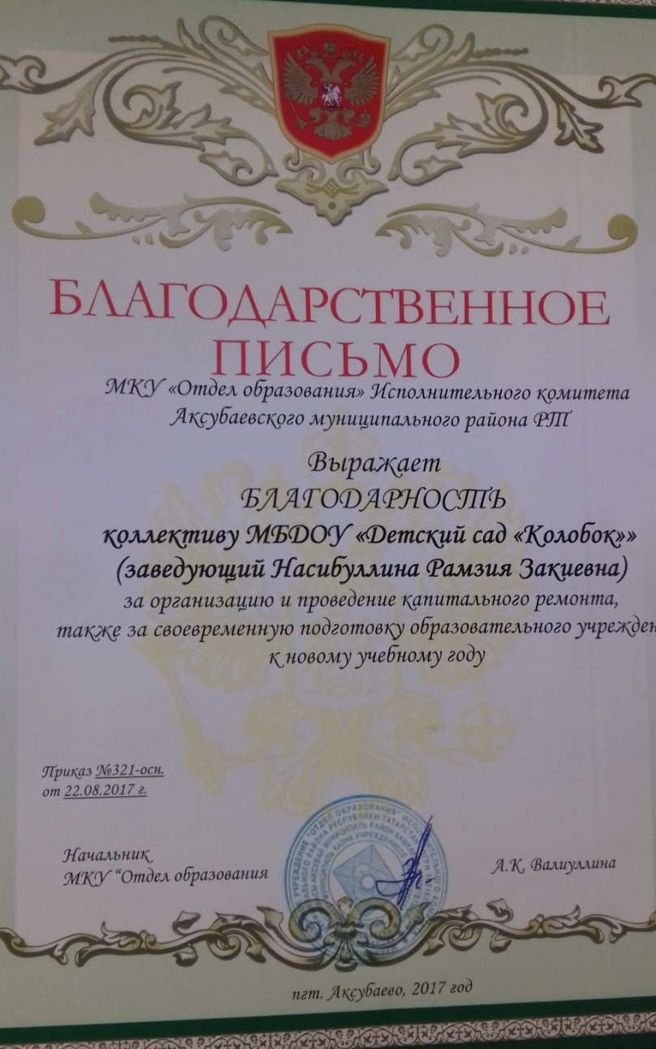
Благодарственное письмо
Благодарственное письмо получено от МКУ «Отдел образования» Исполнительного комитета Аксубаевского муниципального района РТ
Выражает благодарность коллективу МБДОУ «Детский сад «Колобок» (заведующий Насибуллина Рамзия Закиевна)
за организацию и проведение капитального ремонта, а также за своевременную подготовку образовательного учреждения к новому у учебному году.

Slide 26
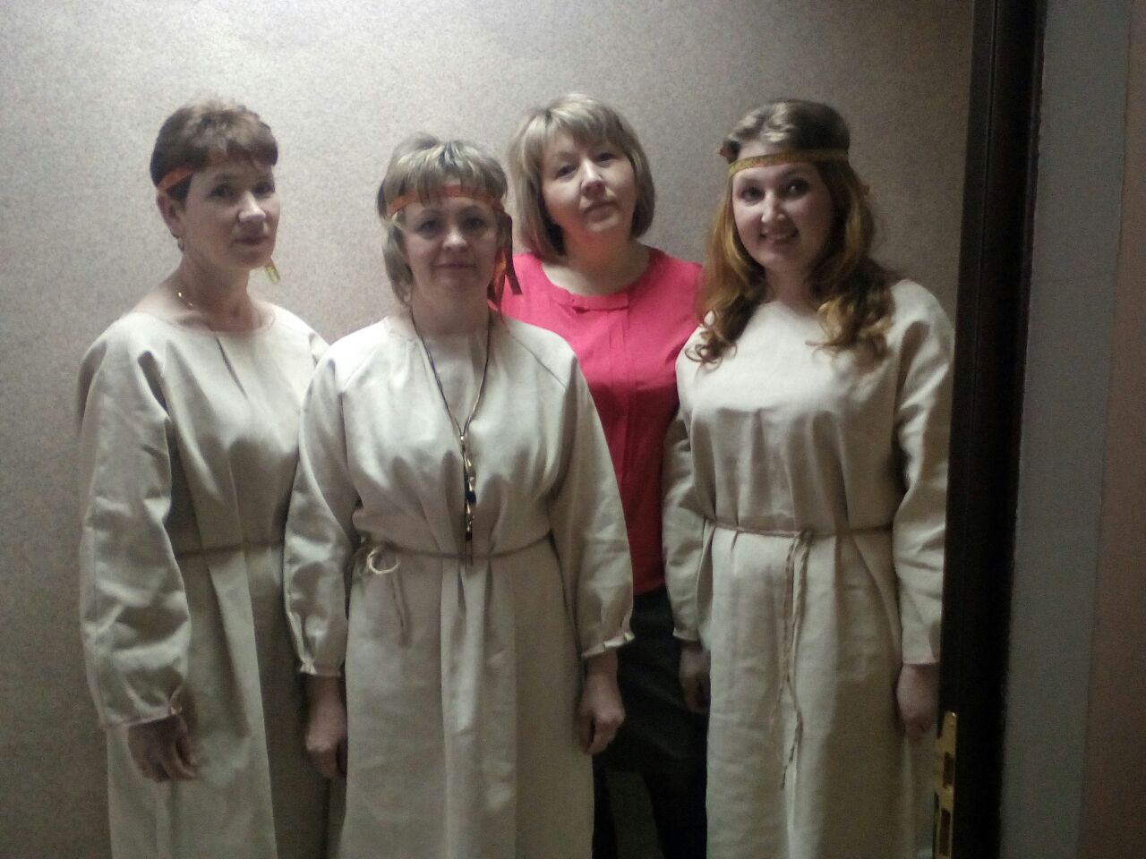
Творческий отчёт
В коллективе работают творческие люди, оптимисты. .

Slide 27
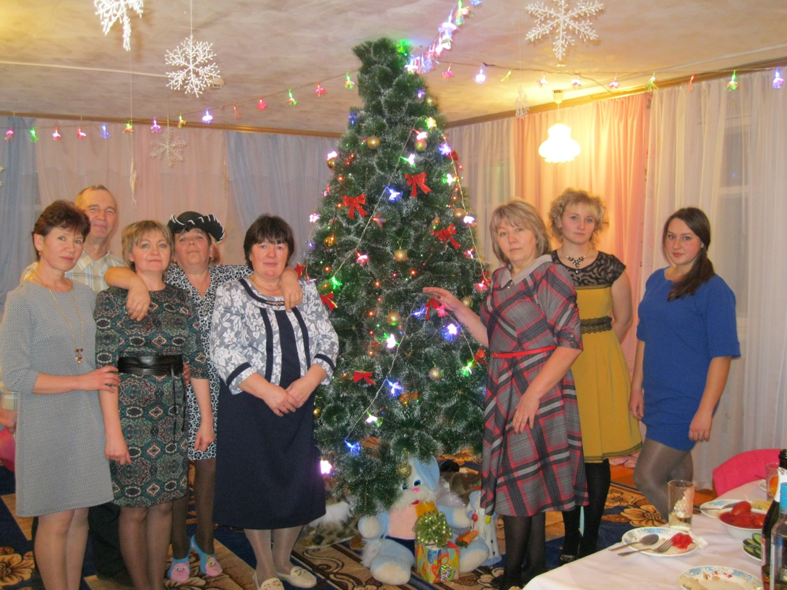
Новый год
Ежегодно проводим Новогодние вечера для сотрудников МБДОУ.

Slide 28
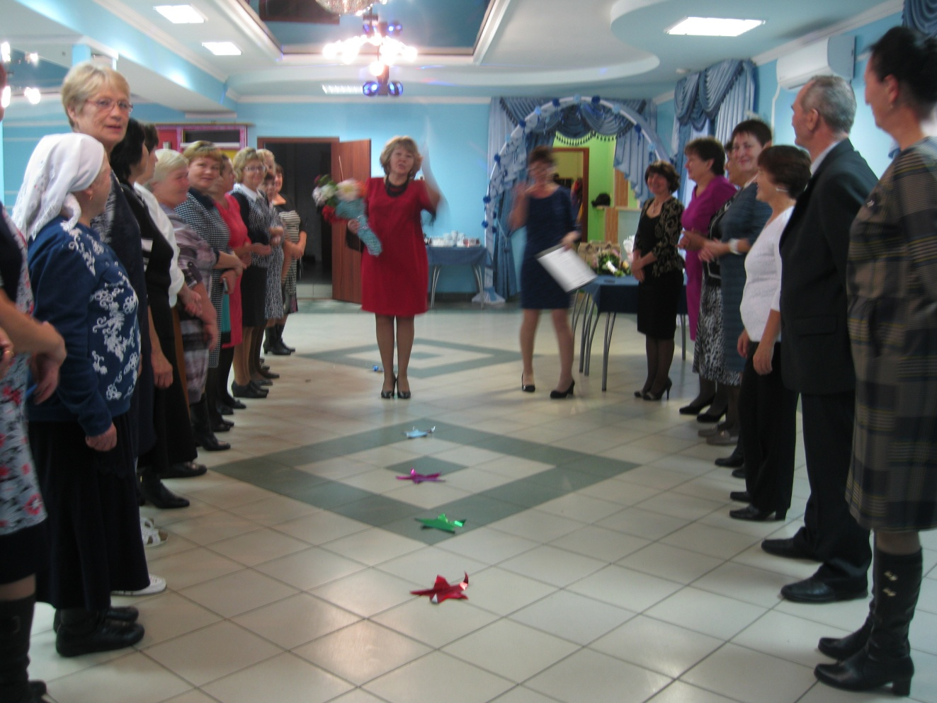
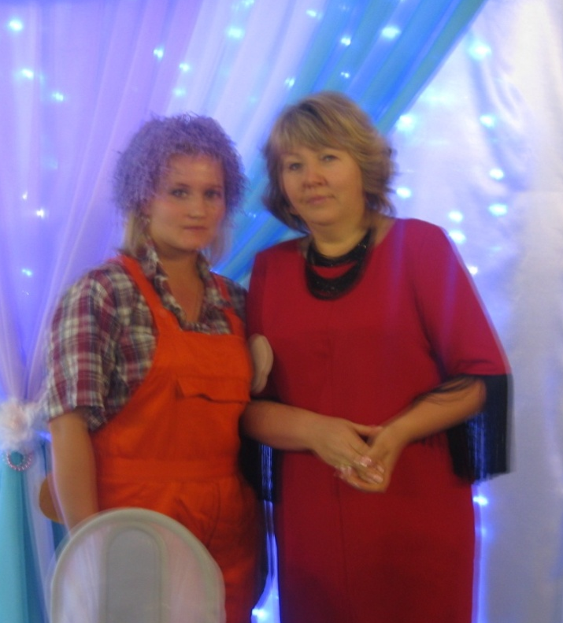
«Ох, уж эти юбилеи»
Ещё одна замечательная традиция в нашем коллективе – это празднование юбилеев.

Slide 29
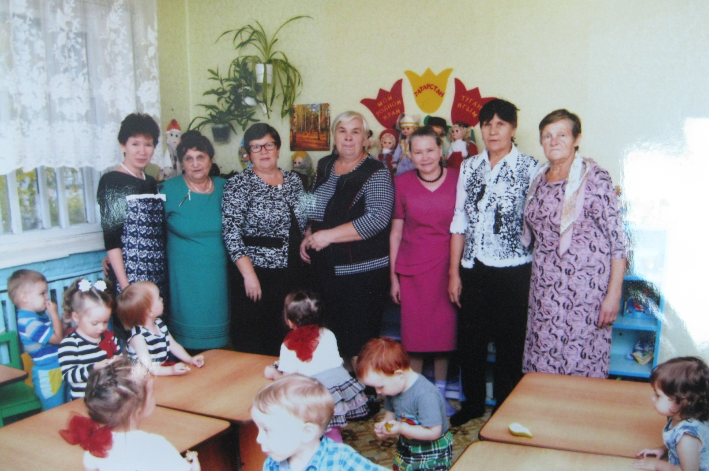
Ветераны педагогического труда всегда с нами
А сколько сил, энергии тратится на организацию интересных
праздников для наших пенсионеров! Стараемся проводить эти торжества так, чтобы у всех стало хоть чуточку светлее на душе,
чтобы праздник запомнился надолго.

Slide 30
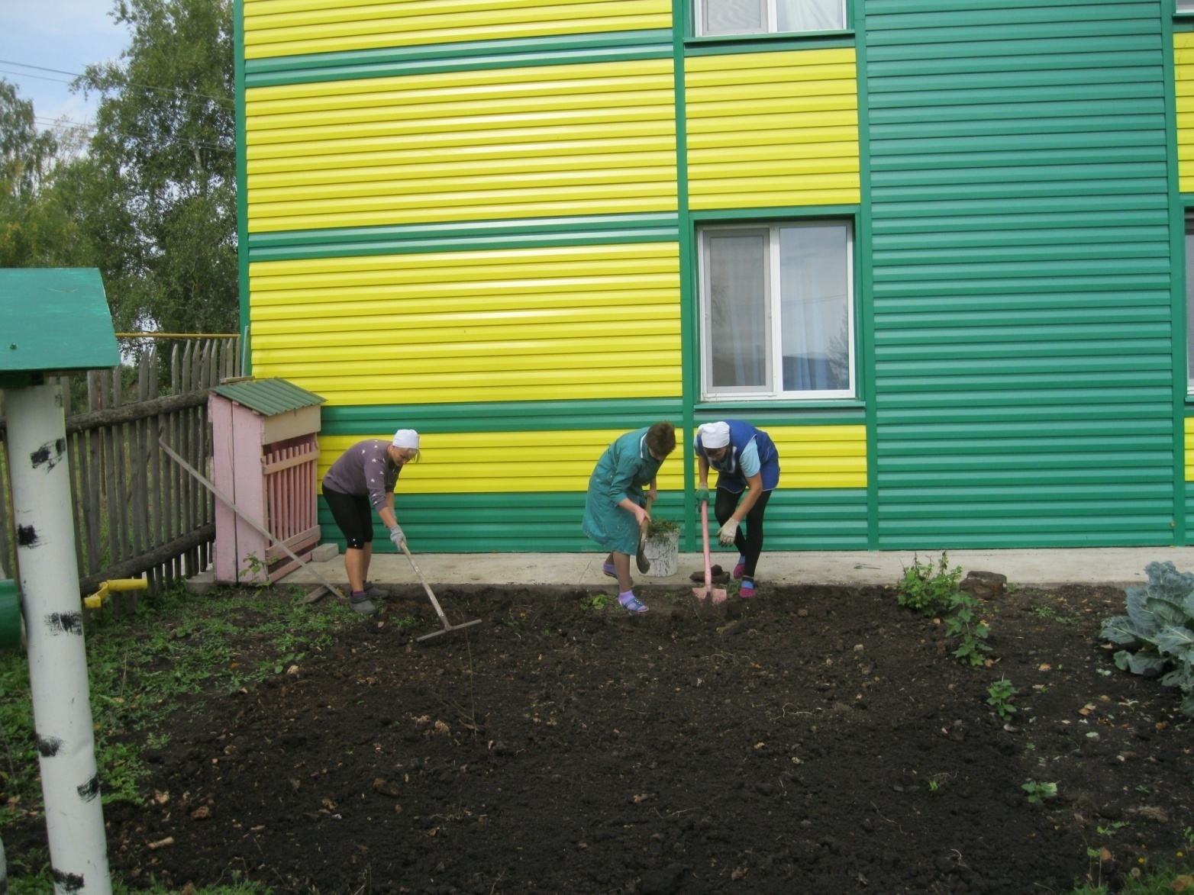
Зима не за горами
Подготовка земли к посадке чеснока.

Slide 31
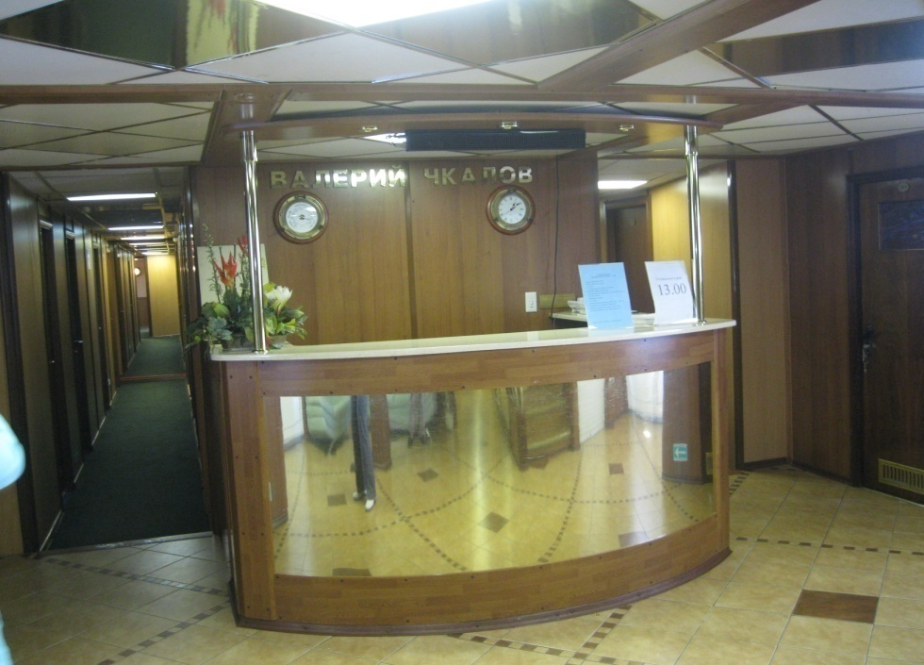
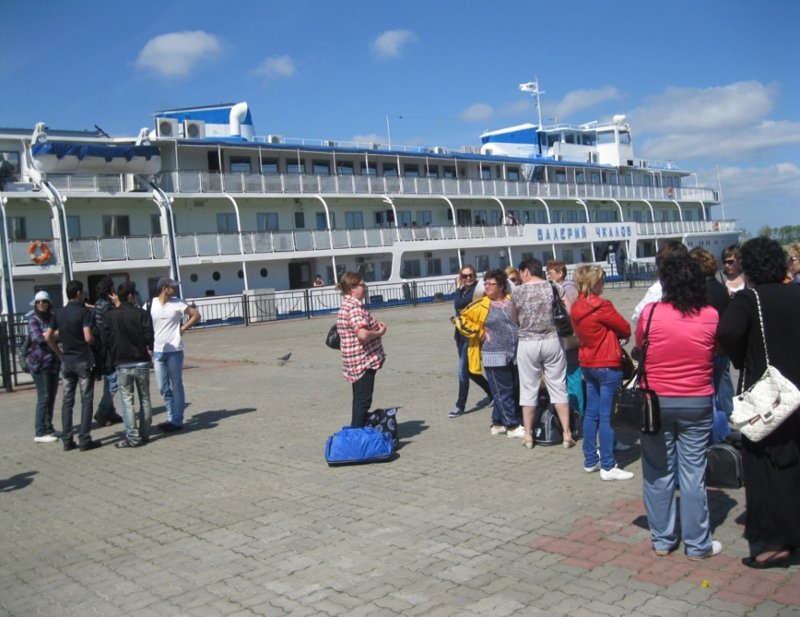
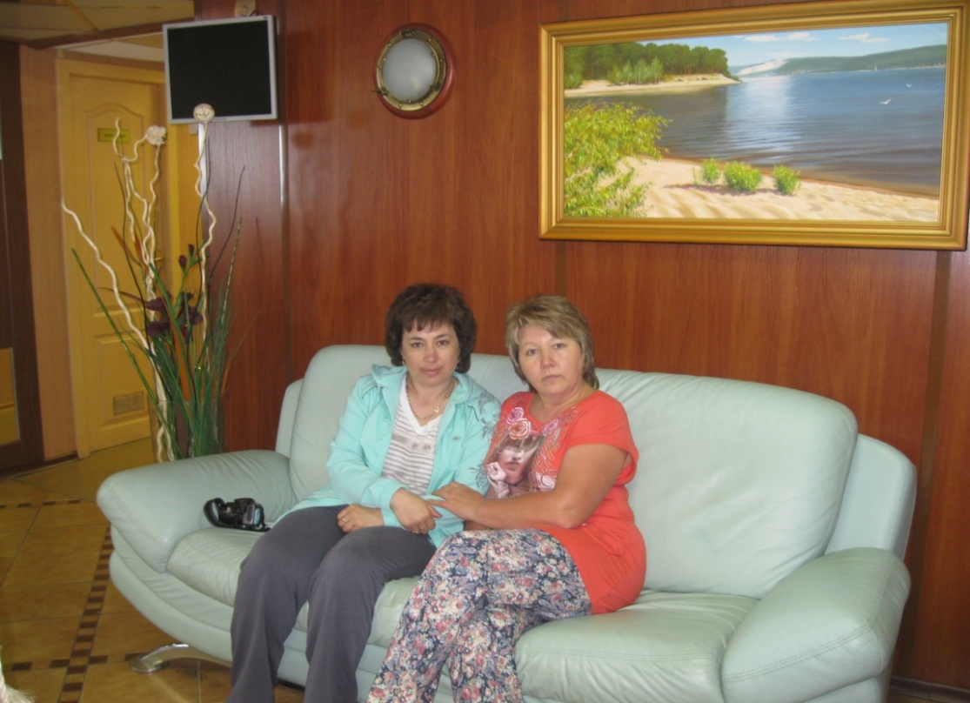
Круиз на теплоходе «Лучший руководитель года»
Наш руководитель отдыхает, чтобы набраться сил, а вернувшись с головой окунуться в работу.

Slide 32
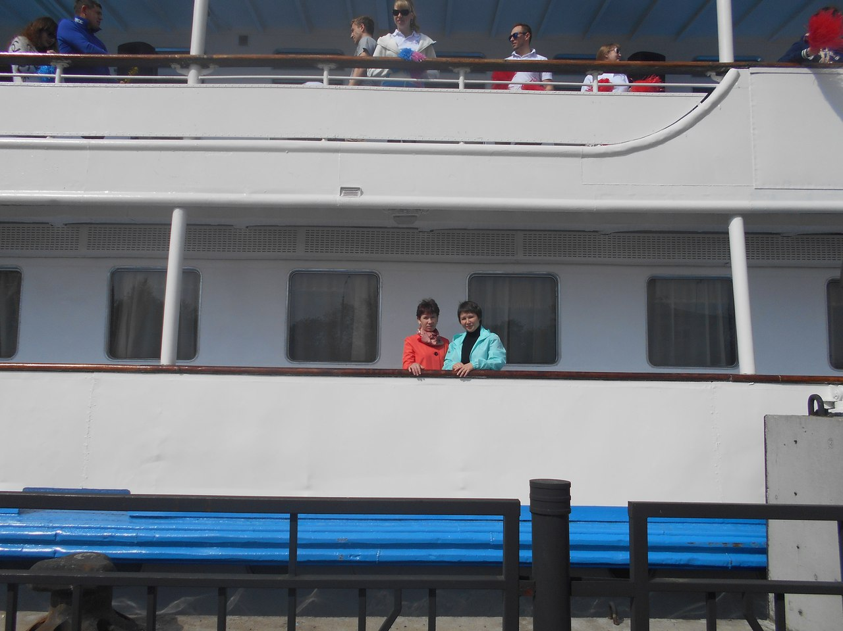
Поездка на теплоходе
Так же в круиз на теплоходе отправилась победитель районного конкурса «Воспитатель года 2016»

Slide 33
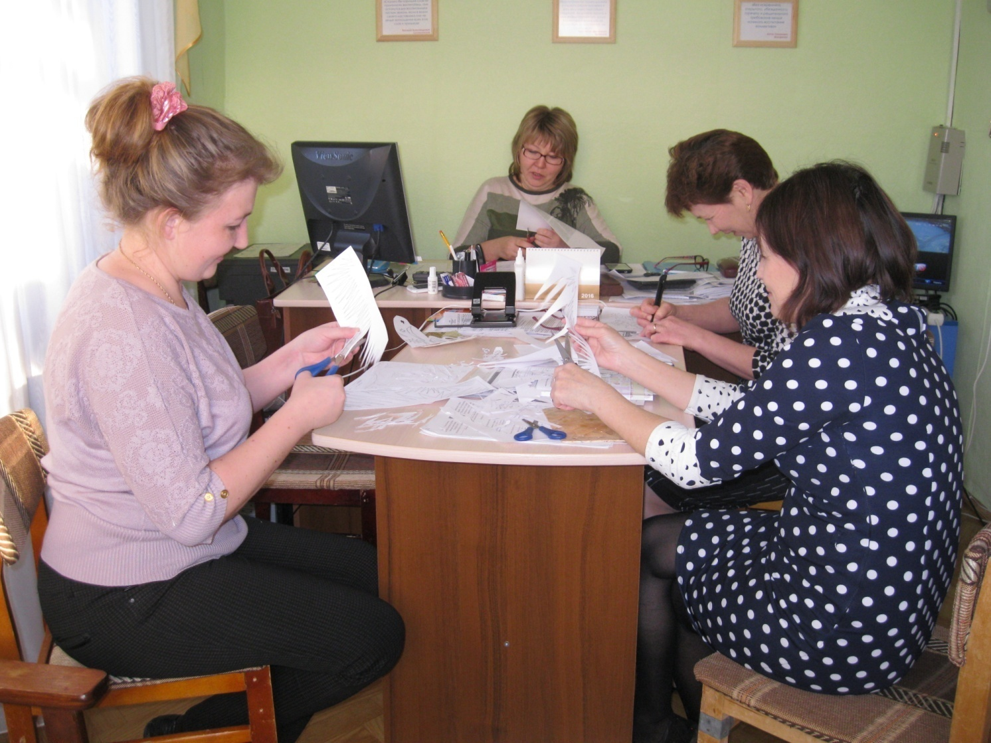

Вместе, любая работа по плечу
Доброе братство дороже всякого богатства.

Slide 34
Хочется пожелать своим коллегам,
чтобы зарплата была достойна их
труда, чтобы они могли поправить
свое здоровье, чтобы в нашем
коллективе всегда царила теплая
атмосфера творчества, дружбы, любви и взаимопонимания.

Slide 35
Спасибо за внимание!

